Slide 1


IMMOVESION AGENCE IMMOBILIER

Slide 2
HELLO!
Aujourd’hui , on vas voir notre application “IMMOVESION”
dans le domaine d’immobilier .
Donc IMMOVESION vise à simplifier le processus de vente, d'achat et de location de biens immobiliers en offrant des fonctionnalités interactives et faciles à utiliser.
LET’S GO !!

Slide 3
Notre application compose de 5 fonctions et une porte
Principale
GESTION CLIENT GESTION AGENT
GESTION BIENIMMOBILIER
GESTION RENDEZ-VOUS GESTION TRANSACTION
1
2
3
5
4

Slide 4
IMMOVESION
1
ON commence par la porte generale

Slide 5
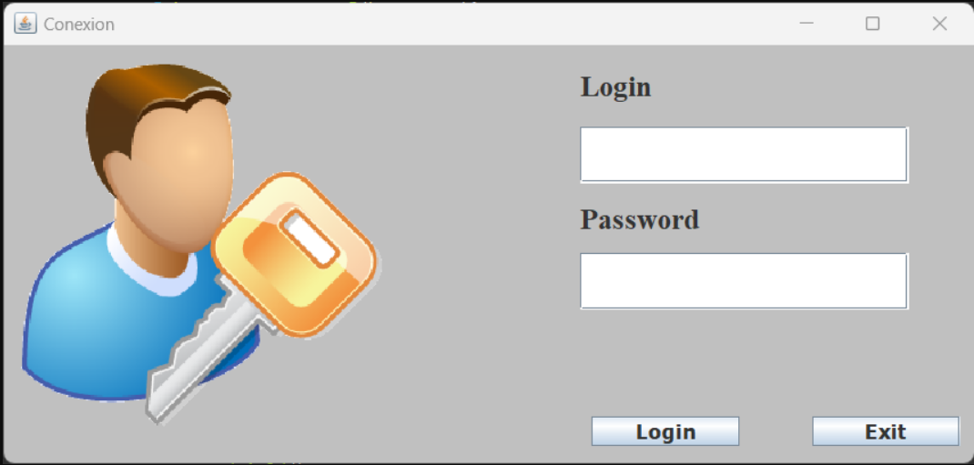
Dans cette étape on connecte a l’application
Par donner le nom et le mot de passe et taper sur “login”

Slide 6
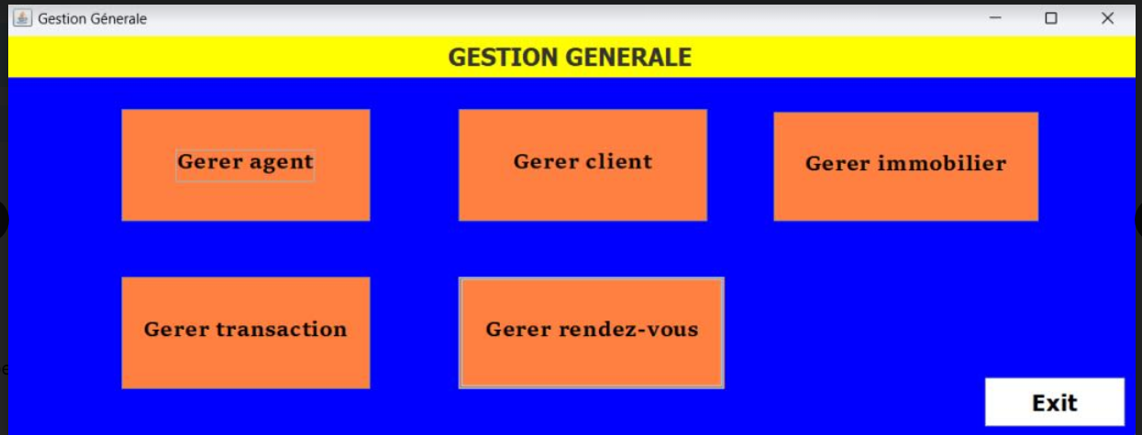
La page principale “GESTION GENERALE”
La l’utilisateur peut choisir sa distination
Ou sortir carrement de l’application

Slide 7

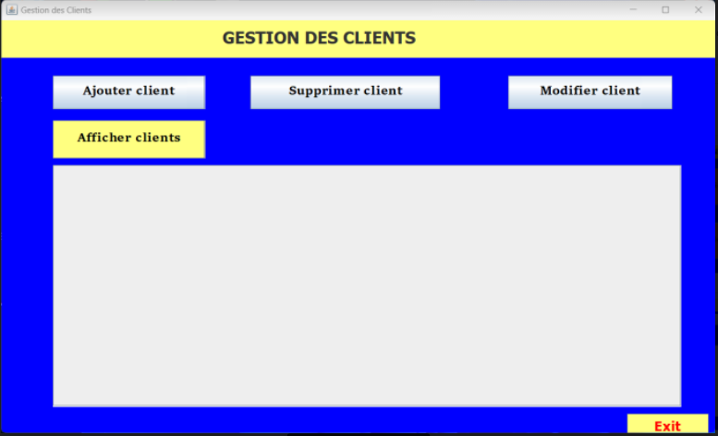
GESTION CLIENT :
Dans cette gestion de client :
On a la liste de tout les clients de notre agence
Et aussi avec le droit de ajouter , supprimer et modifier un client
*Cette fonction est pour les employees de l’agence

Slide 8
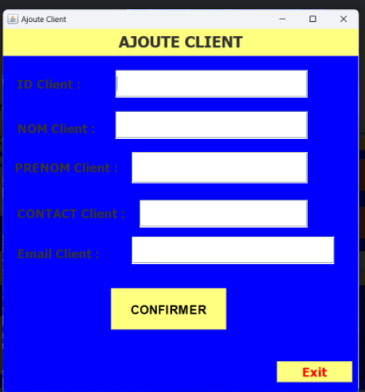
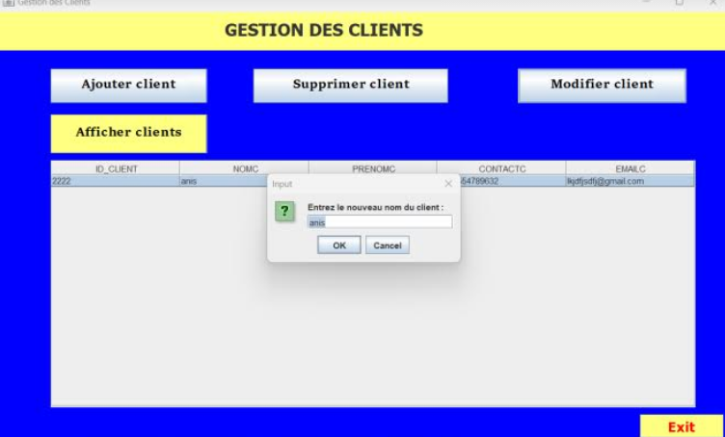
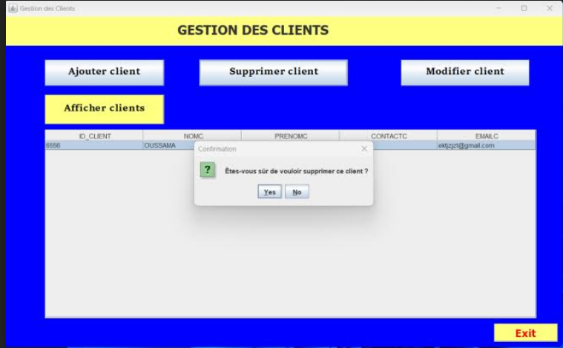
Voici les options de gestion client :
Ajouter
Modifier
Supprimer

Slide 9

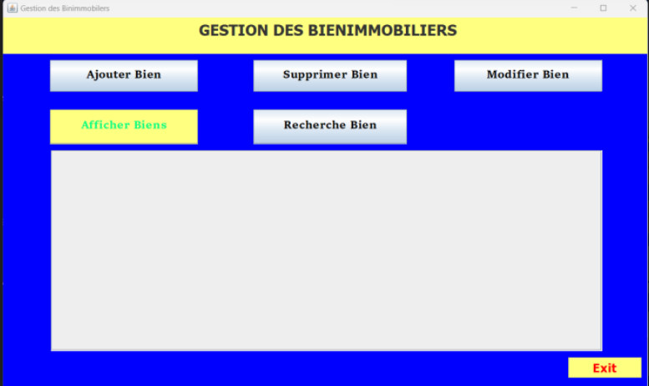
GESTION IMMOBILIER
Cette gestion c’est la base de notre application “IMMOVESION”
Elle presente tout les immobiliers de la agence avec leurs descriptions

Slide 10
Les options de cette fonction
Ajouter
Modifier
Supprimer

Slide 11
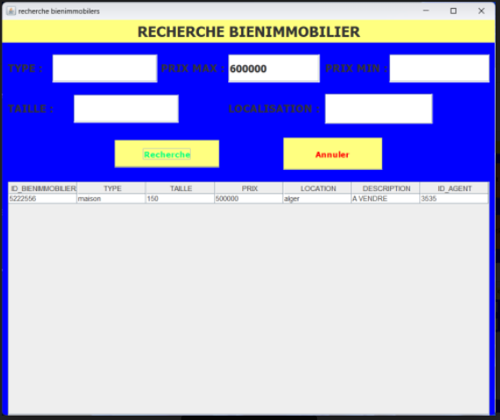
Et comme derniere option :
"Cette option de recherche facilite la tâche à l'utilisateur pour trouver rapidement son choix en précisant le type, la taille, la localisation et bien sûr le prix souhaité.".

Slide 12
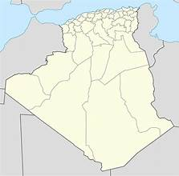
our office
Where Ever You Want
We Are Here For You !!

Slide 13
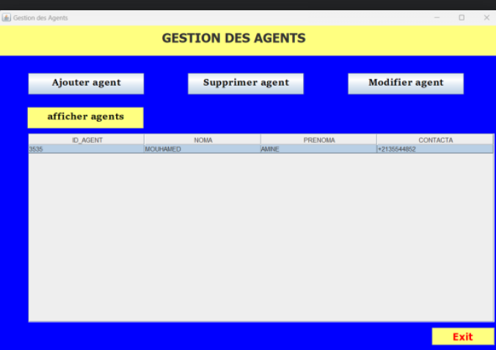

GESTION AGENT :
Cette fonction est spécialisée pour l'agence et son système interne."
Elle a 4 options :
ajouter
Supprimer
modifier
Elle aide à enregistrer toutes les informations des employés ainsi que leur historique de travail dans l'application."

Slide 14

Application PROJECT
On est la pour votre confore!
IMMOVESION

Slide 15
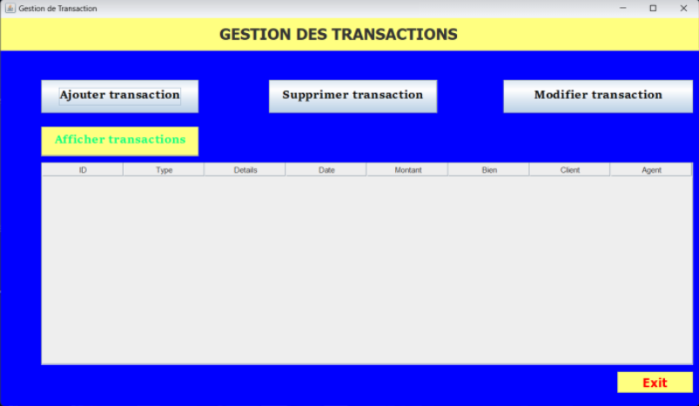
GESTION DE TRANSACTION :
Cette fonction facilite a l’agence de suivre et gerer les les différentes étapes administratives et financières des transactions.

Slide 16
Options :
ajouter
modifier
Supprimer

Slide 17


GESTION RENDEZ_VOUS :
JAN
FEB
MAR
APR
MAY
JUN
JUL
AUG
SEP
OCT
NOV
DEC

Slide 18
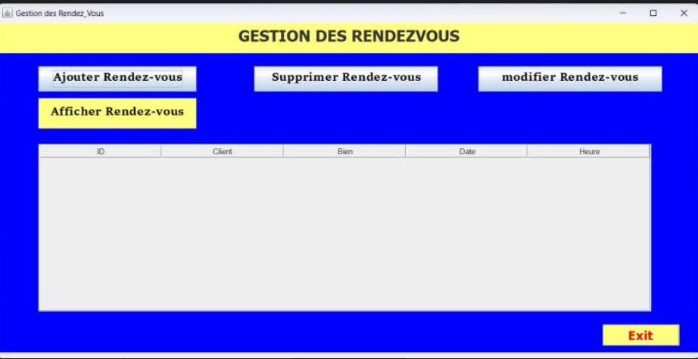
GESTION RENDEZ-VOUS :
"Elle nous permet de suivre tous les rendez-vous des clients et de rester bien organisés."

Slide 19
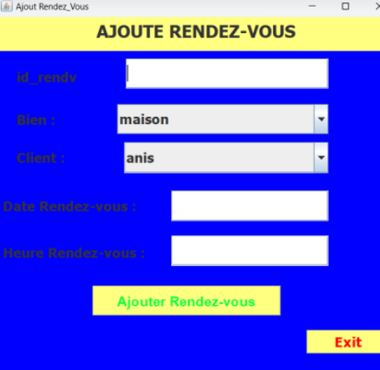
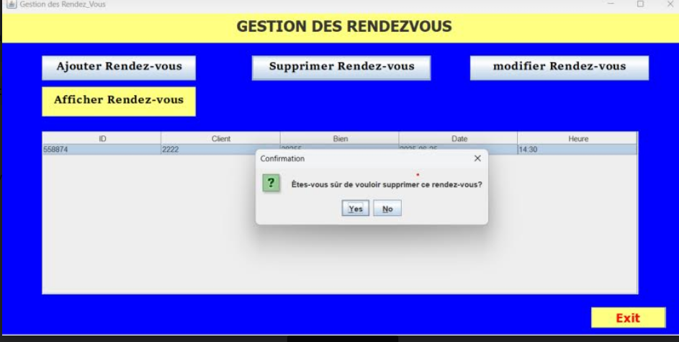
OPTIONS :
AJOUTER
MODIFIER
A
M
AFFICHER
SUPPRIMER
F
S

Slide 20
FIN !

Slide 21


TEAM PRESENTATION
Chaibdraa Douaa
Atemana Tajeddine
Tari Maissa Nada
Zerouti Ghofrane

Slide 22
Pour vos recherches des immobiliers
Merci pour votre attension !!

